Slide 1






PHÒNG GD & ĐT QUẬN LONG BIÊN
TRƯỜNG MẦM NON HOA SỮA
Hoạt động: Làm quen văn học
Đề tài: Thơ “Quả chuối nhỏ”
Lứa tuổi : Nhà trẻ D1 (24-36 tháng )
Năm học 2021-2022

Slide 2

1.Ổn định : Hát bài “Cả nhà thương nhau’’

Slide 3
2.Phương pháp
Lần 1 : Cô đọc diễn cảm
Lần 2: Cô đọc cùng hình ảnh
Quả chuối nhỏ
Bé bóc vỏ
Mời bố xơi.
Bố mỉm cười
Nhường phần mẹ
Mẹ lặng lẽ
Đưa biếu bà
Bà cười xòa
Dành cho bé.
Ồ lạ thế
Quả chuối thôi
Cả nhà vui
Ăn chẳng hết.

Slide 4
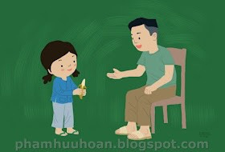
Quả chuối nhỏ
Bé bóc vỏ
Mời bố xơi.

Slide 5
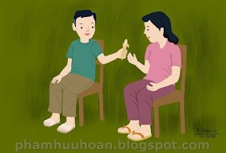
Bố mỉm cười
Nhường phần mẹ

Slide 6
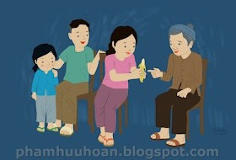
Mẹ lặng lẽ
Đưa biếu bà

Slide 7
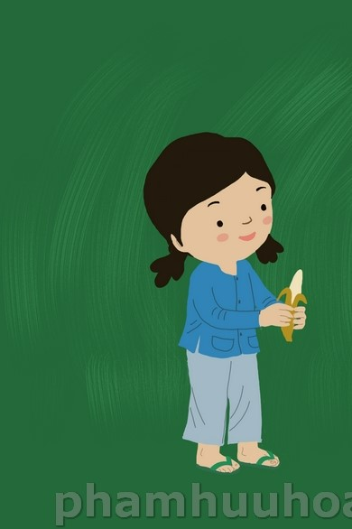
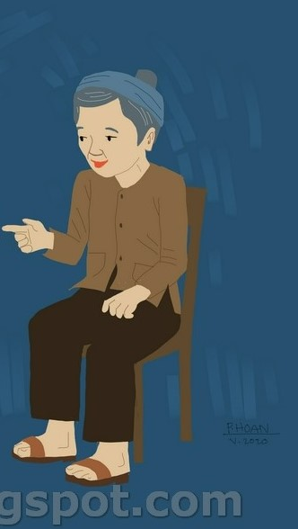
Bà cười xòa
Dành cho bé.

Slide 8
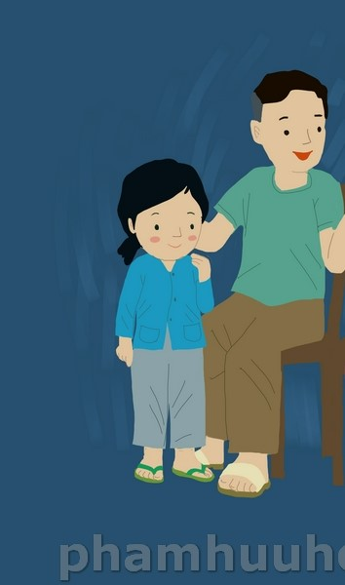
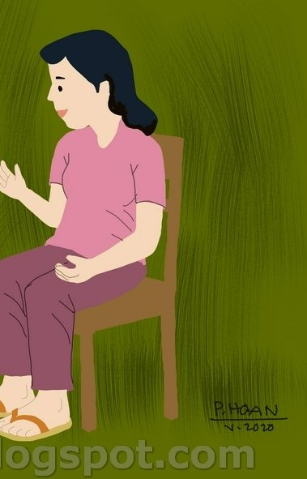
Ồ lạ thế
Quả chuối thôi
Cả nhà vui
Ăn chẳng hết

Slide 9

3.Kết thúc

